Slide 1

Ελληνικό Μεσογειακό Πανεπιστήμιο
Σχολή Μουσικής και Οπτοακουστικών Τεχνολογιών
Τμήμα Μουσικής Τεχνολογίας & Ακουστικής
ΕΙΔΙΚΑ ΚΕΦΑΛΑΙΑ ΑΚΟΥΣΤΙΚΗΣ
Διάλεξη 5-6
Οι σημειώσεις βρίσκονται αναρτημένες: https://eclass.hmu.gr/courses/SMOT285/
tazes@hmu.gr

Slide 2
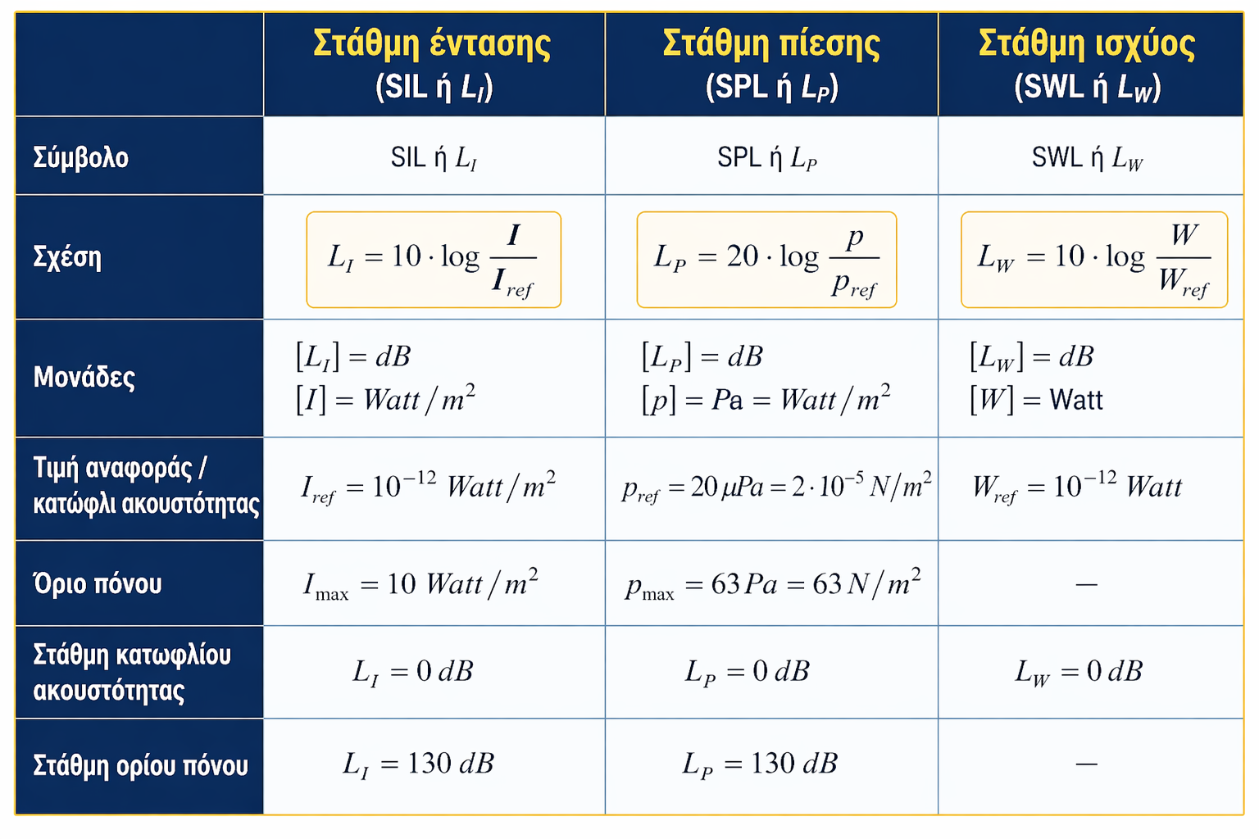
ΛΟΓΑΡΙΘΜΙΚΗ ΜΟΝΑΔΑ (dB) - ΜΕΓΕΘΗ ΕΚΠΕΦΡΑΣΜΕΝΑ ΣΕ dB

Slide 3
ΣΥΧΝΟΤΙΚΗ ΕΠΙΛΕΚΤΙΚΟΤΗΤΑ (FREQUENCY SELECTIVITY)
FREQUENCY SELECTIVITY είναι η ικανότητα του ανθρώπινου συστήματος ακοής να απομονώνει ήχους που ανήκουν σε διαφορετικές περιοχές του συχνοτικού φασματος
Οφείλεται στη λειτουργία του κοχλία και στη βέλτιστη συχνότητα απόκρισης των τριχωτών κυττάρων του αυτιού. Κάθε έσω τριχωτό κύτταρο ανταποκρίνεται κυρίως στη βέλτιστη συχνότητά του, αλλά και σε γειτονικές συχνότητες.
ΚΡΙΣΙΜΗ ΣΥΧΝΟΤΙΚΗ ΖΩΝΗ (CRITICAL BAND):
Κρίσιμη συχνοτικη ζώνη είναι το εύρος των συχνοτήτων γύρω από τη βέλτιστη συχνότητα απόκρισης ενός έσω τριχωτού κυττάρου.
Ονομάζεται επίσης και ακουστικό φίλτρο (auditory filter).
Το εύρος κάθε ζώνης εξαρτάται από τη συχνότητα και δεν είναι σταθερό.

Slide 4
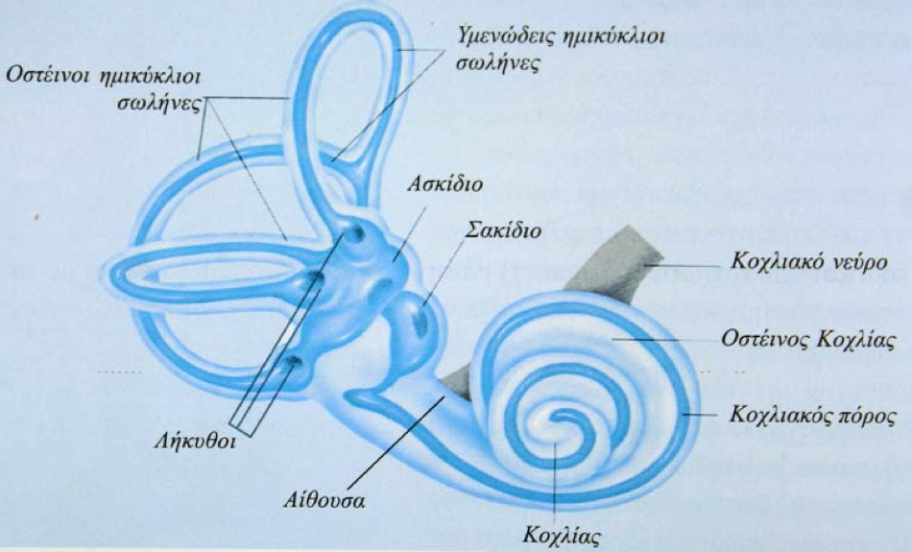
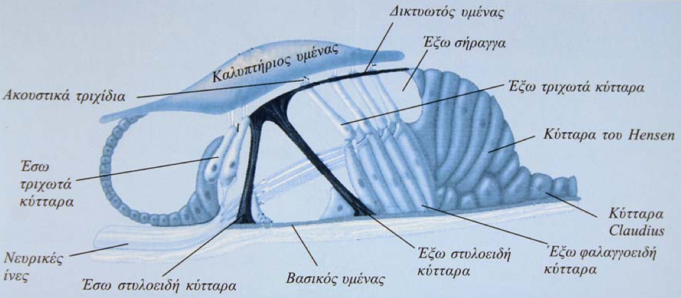
ΣΥΧΝΟΤΙΚΗ ΕΠΙΛΕΚΤΙΚΟΤΗΤΑ (FREQUENCY SELECTIVITY)
ο κοχλίας είναι το βασικό (και πολύπλοκο) όργανο που μετατρέπει το μηχανικό ερέθισμα από το μέσο αφτί σε νευρικό ερέθισμα του ακουστικού νεύρου
Όργανο του Corti
Στο όργανο του Corti βρίσκονται τα έσω και έξω τριχωτά κύτταρα, τα οποία συμμετέχουν στη μετατροπή του μηχανικού ερεθίσματος σε νευρική διέγερση του ακουστικού νεύρου.

Slide 5
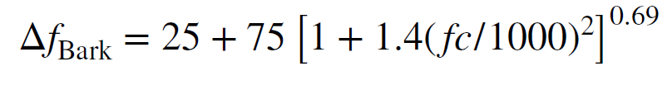
ΚΡΙΣΙΜΕΣ ΖΩΝΕΣ (CRITICAL BANDS)
Μέθοδοι μέτρησης συχνοτικής επιλεκτικότητα
Η μέθοδος που χρησιμοποιείται για να προσδιοριστεί το εύρος μιας κρίσιμης ζώνης βασίζεται στην ακουστική αντίληψη του ακροατή.
Χρησιμοποιείται ένας θόρυβος στενής ζώνης ως σήμα αναφοράς
Δημιουργείται ένας δεύτερος θόρυβος με ίδια κεντρική συχνότητα
Το εύρος ζώνης του δεύτερου θορύβου αυξάνεται σταδιακά
Ο ακροατής συγκρίνει τα δύο σήματα
Όταν αντιληφθεί ότι ο ήχος γίνεται πιο δυνατός → αυτό το σημείο ορίζει το εύρος της κρίσιμης ζώνης
Οι ζώνες που προκύπτουν ονομάζονται Bark ζώνες, και μπορούν να εκτιμηθούν ως:
BARK
μονάδα μέτρησης κρίσιμων ζωνών του αυτιού
“πόσο μεγάλη είναι η κρίσιμη ζώνη γύρω από μια συχνότητα”
Να βρεθεί
(1000 Hz)

Slide 6

ΚΡΙΣΙΜΕΣ ΖΩΝΕΣ (CRITICAL BANDS)
(Equivalent Rectangular Band)
ERB
ERB είναι μια μέθοδος που μας δείχνει πόσο “φαρδιά” ζώνη συχνοτήτων ακούει το αυτί γύρω από έναν τόνο.
Χρησιμοποιούμε έναν τόνο γνωστής συχνότητας.
Γύρω από αυτόν βάζουμε θόρυβο, αφήνοντας ένα “κενό” γύρω από τον τόνο.
Σιγά σιγά μικραίνουμε αυτό το κενό.
Κάποια στιγμή ο ακροατής σταματά να ξεχωρίζει τον τόνο μέσα στον θόρυβο.
Το πλάτος αυτού του κενού είναι αυτό που μας δείχνει το εύρος αυτής της ζώνης.
Αυτό το εύρος το ονομάζουμε ERB (Equivalent Rectangular Bandwidth) και μπορεί να εκτιμηθεί ως:

Slide 7


ΚΛΙΜΑΚΕΣ BARK ΚΑΙ ERB
Τοποθετώντας τα εύρη ζώνης που προκύπτουν με τις μεθόδους Bark και ERB το ένα μετά το άλλο, προκύπτουν κλίμακες συχνοτήτων.
Η κλίμακα Bark σε σχέση με τη συχνότητα δίνεται από:
$$z_{Bark}=13\arctan\left(0.76\frac{f}{1000}\right)+3.5\arctan\left(\frac{f}{7500}\right)$$
Η κλίμακα ERB σε σχέση με τη συχνότητα δίνεται από:
$$z_{ERB}=21.3{\log_{10}\left(1+\frac{f}{228.7}\right)}_{}$$
Η συνάρτηση $arctan⁡\left(x\right)$(ή ${\tan^{−1}\left(x\right)}^{}$) δίνει τη γωνία της οποίας η εφαπτομένη είναι ίση με $x$.
Δηλαδή:
$$θ=arctan⁡\left(x\right) ⇔ tan⁡\left(θ\right)=x$$
Πώς το υπολογίζετε :
*Με υπολογιστική μηχανή (tan⁻¹) / *Matlab-Python functions (π.χ. atan(x))
!Πρέπει να ελέγχετε παντα αν η μηχανή είναι σε μοίρες (deg) ή ακτίνια (rad)
Παράδειγμα:
$$arctan⁡\left(1\right)={45}^{∘} \left(\overset{ˊ}{\text{η}} π/4 \text{rad}\right)$$

Slide 8
ΕΠΙΚΑΛΥΨΗ – MASKING
Masking είναι το φαινόμενο κατά το οποίο ένας ήχος επικαλύπτει έναν άλλο, καθιστώντας τον δεύτερο μη ακουστό.
Ο ήχος που προκαλεί την επικάλυψη ονομάζεται masker, ενώ ο ήχος που επικαλύπτεται ονομάζεται test signal ή test tone (αν πρόκειται για καθαρό τόνο).
Όριο επικάλυψης (masked threshold) είναι η ελάχιστη στάθμη στην οποία το σήμα μπορεί να γίνει αντιληπτό παρουσία του masker.
φασματική επικάλυψη (FREQUENCY MASKING): Επικάλυψη στο πεδίο των συχνοτήτων. Περιλαμβάνει:
Επικάλυψη από θόρυβο ευρείας ζώνης
Επικάλυψη από θόρυβο στενής ζώνης
Επικάλυψη από θόρυβο low-pass ή high-pass
Επικάλυψη από τόνο
Επικάλυψη από σύνθετους τόνους
χρονική επικάλυψη(TEMPORAL MASKING):Επικάλυψη στο πεδίο του χρόνου.

Slide 9
ΒΑΣΙΚΕΣ ΨΥΧΟΑΚΟΥΣΤΙΚΕΣ ΠΟΣΟΤΗΤΕΣ
Τονικό ύψος (Pitch)
Ορίζεται ως το ακουστικό χαρακτηριστικό που μας οδηγεί να διατάξουμε τους ήχους από χαμηλούς σε υψηλούς.
Το αντίστοιχο μέγεθος στα φυσικά χαρακτηριστικά του σήματος είναι η συχνότητα.
Αποτελεί βασικό χαρακτηριστικό της επικοινωνίας, καθώς διαχωρίζει τις φωνές σε ανδρικές, γυναικείες και παιδικές.
Pitch strength: η αίσθηση καθαρότητας που έχουμε για το τονικό ύψος, δηλαδή πόσο ξεκάθαρα αντιλαμβανόμαστε το pitch.
Συχνοτικό εύρος αντίληψης τονικού ύψους: ~30 Hz – 4 kHz

Slide 10
ΒΑΣΙΚΕΣ ΨΥΧΟΑΚΟΥΣΤΙΚΕΣ ΠΟΣΟΤΗΤΕΣ
ένας καθαρός τόνος έχει το πιο δυνατό pitch
περιοδικοί ήχοι έχουν πιο δυνατό pitch σε σύγκριση με απεριοδικούς

Slide 11

ΒΑΣΙΚΕΣ ΨΥΧΟΑΚΟΥΣΤΙΚΕΣ ΠΟΣΟΤΗΤΕΣ
JND of pitch - Τονικό ύψος-Pitch
JND (Just Noticeable Difference): είναι το ψυχοακουστικό μέγεθος που εκφράζει τη μικρότερη μεταβολή στο τονικό ύψος που μπορεί να αντιληφθεί το ανθρώπινο ακουστικό σύστημα. Εκφράζει τη μικρότερη διαφορά συχνότητας μεταξύ δύο τόνων που μπορεί να διαχωριστεί αντιληπτικά.
• Το JND στο pitch μετράται ως διαφορά συχνότητας: $Δf=∣f_{1}−f_{2}∣$
• Για τη μέτρηση του JND, δύο τόνοι παρουσιάζονται διαδοχικά στους ακροατές, οι οποίοι καλούνται να αποφασίσουν αν αντιλαμβάνονται διαφορά στο τονικό ύψος.
Η απαιτούμενη διαφορά συχνότητας (Δf) για τη διάκριση δύο τόνων αυξάνεται με τη συχνότητα. Σε υψηλότερες συχνότητες απαιτείται μεγαλύτερη μεταβολή σε Hz ώστε η διαφορά να γίνει αντιληπτή.

Slide 12
ΒΑΣΙΚΕΣ ΨΥΧΟΑΚΟΥΣΤΙΚΕΣ ΠΟΣΟΤΗΤΕΣ
Pitch Perception versus Duration of Sound
• Η αντίληψη του τονικού ύψους δεν είναι στιγμιαία. Το ανθρώπινο ακουστικό σύστημα απαιτεί ένα ελάχιστο χρονικό διάστημα ακρόασης ώστε να μπορέσει να αναγνωρίσει το pitch ενός ήχου.
• Υπάρχει ένα θεωρητικό κάτω όριο διάρκειας ίσο με 2T (--- στο διάγραμμα), όπου Τ είναι η περίοδος του σήματος.
• Η αντίληψη του pitch είναι βέλτιστη περίπου στο εύρος 400 Hz – 6 kHz, όπου απαιτείται μικρότερη διάρκεια ήχου για αξιόπιστη αναγνώριση του τονικού ύψους.
Ελάχιστη διάρκεια ήχου που απαιτείται για αξιόπιστη αντίληψη του τονικού ύψους ως συνάρτηση της συχνότητας. Οι κύκλοι με συνεχή γραμμή αντιστοιχούν σε πειραματικά δεδομένα, ενώ η διακεκομμένη γραμμή αντιστοιχεί στο θεωρητικό κάτω όριο 2T.

Slide 13
ΒΑΣΙΚΕΣ ΨΥΧΟΑΚΟΥΣΤΙΚΕΣ ΠΟΣΟΤΗΤΕΣ
Η ακρίβεια στην αντιληπτική ικανότητα του τονικού ύψους αυξάνει με την αύξηση της διάρκειας του τόνου
πρακτικά μετά τα 200 ms δεν αλλάζει η JND
2 kHz
Μεταβολή του JND του τονικού ύψους για τόνο 2 kHz ως συνάρτηση της διάρκειας του ήχου. Η αύξηση της διάρκειας οδηγεί σε μικρότερες τιμές JND και συνεπώς σε ακριβέστερη αντίληψη του pitch. Για διάρκειες μεγαλύτερες από περίπου 200 ms, η βελτίωση τείνει να κορεστεί.

Slide 14
ΒΑΣΙΚΕΣ ΨΥΧΟΑΚΟΥΣΤΙΚΕΣ ΠΟΣΟΤΗΤΕΣ
Ακουστότητα-Loudness
Ορίζεται ως το ακουστικό χαρακτηριστικό που μας οδηγεί να διατάξουμε τους ήχους από ασθενείς σε δυνατούς.
• Το αντίστοιχο φυσικό μέγεθος του σήματος είναι η στάθμη ηχητικής πίεσης (Sound Pressure Level, SPL).
• Μονάδα μέτρησης της ακουστότητας είναι το sone. Ένα sone αντιστοιχεί στην αντιληπτή ακουστότητα ενός τόνου 1 kHz στα 40 dB SPL.

Slide 15
ΒΑΣΙΚΕΣ ΨΥΧΟΑΚΟΥΣΤΙΚΕΣ ΠΟΣΟΤΗΤΕΣ
• Η ακουστότητα μετράται πειραματικά συγκρίνοντας ένα σήμα αναφοράς με ένα δεύτερο σήμα, του οποίου η ένταση μεταβάλλεται μέχρι να γίνει αντιληπτό ως δύο φορές πιο δυνατό ή κατά το ήμισυ πιο ασθενές.
• Για την ίδια στάθμη ηχητικής πίεσης (SPL), ο λευκός θόρυβος γίνεται αντιληπτός ως πιο δυνατός σε σύγκριση με έναν καθαρό ημιτονικό τόνο.
Σχέση μεταξύ ακουστότητας (sones) και στάθμης ηχητικής πίεσης (SPL) για λευκό θόρυβο και για καθαρό τόνο 1 kHz. Ο λευκός θόρυβος παρουσιάζει μεγαλύτερη αντιληπτή ακουστότητα για την ίδια τιμή SPL.

Slide 16
ΒΑΣΙΚΕΣ ΨΥΧΟΑΚΟΥΣΤΙΚΕΣ ΠΟΣΟΤΗΤΕΣ
Στάθμη Ακουστότητας-Loudness Level
• Μονάδα μέτρησης: phon.
• Ένα phon αντιστοιχεί στην ακουστότητα ενός τόνου 1 kHz.
• Οι καμπύλες ίσης ακουστότητας δείχνουν τη στάθμη SPL που απαιτείται σε κάθε συχνότητα ώστε ο ήχος να ακούγεται το ίδιο δυνατός.
• Η μεγαλύτερη ευαισθησία της ακοής εμφανίζεται περίπου στην περιοχή 2–5 kHz.

Slide 17
ΒΑΣΙΚΕΣ ΨΥΧΟΑΚΟΥΣΤΙΚΕΣ ΠΟΣΟΤΗΤΕΣ
Μονάδα μέτρησης της στάθμης ακουστότητας είναι το phon.
• Ένα phon αντιστοιχεί στην ακουστότητα ενός τόνου 1 kHz.
• Για αύξηση κατά περίπου 10 phons, η αντιληπτή ακουστότητα (sones) διπλασιάζεται.
1 sone: αντίληψη ακουστότητας ενός τόνου @1kHz στα 40dB SPL

Slide 18
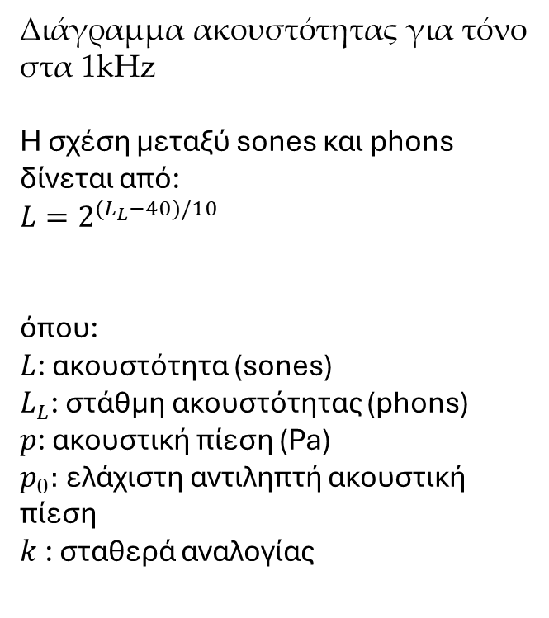
ΒΑΣΙΚΕΣ ΨΥΧΟΑΚΟΥΣΤΙΚΕΣ ΠΟΣΟΤΗΤΕΣ
Διάγραμμα ακουστότητας για τόνο στα 1kHz
Η σχέση μεταξύ sones και phons δίνεται από:
$L=2^{{(L}_{L}−40)/10}$
όπου:
$L$: ακουστότητα (sones)
$L_{L}$: στάθμη ακουστότητας (phons)
$p$: ακουστική πίεση (Pa)
$p_{0}:$ ελάχιστη αντιληπτή ακουστική πίεση
$k$ : σταθερά αναλογίας
σχέση μεταξύ στάθμης ηχητικής πίεσης (dB) και ακουστότητας (loudness σε sones). Η ακουστότητα δεν αυξάνεται γραμμικά με τα dB, αλλά ακολουθεί μη γραμμική συμπεριφορά, όπου για μεγαλύτερες στάθμες ήχου η αντιλαμβανόμενη ένταση αυξάνεται πιο έντονα

Slide 19
ΒΑΣΙΚΕΣ ΨΥΧΟΑΚΟΥΣΤΙΚΕΣ ΠΟΣΟΤΗΤΕΣ
JND διαμορφωμένου κατά AM τόνου
AM τόνος (Amplitude Modulated tone): ήχος του οποίου το πλάτος μεταβάλλεται περιοδικά στον χρόνο. ΑΜ διαμόρφωση: p(t)=A[1+msin(ωm​t)]sin(ω0​t) - modulation degree: m ∈ [0,1]
p(t): το ηχητικό σήμα ως συνάρτηση του χρόνου
A: πλάτος (μέγιστη ένταση του σήματος)
m: βάθος διαμόρφωσης (modulation index, 0–1)
ω0​: γωνιακή συχνότητα του βασικού τόνου (carrier)
ωm​: γωνιακή συχνότητα διαμόρφωσης
-(πόσο γρήγορα αλλάζει η ένταση)
sin(ω0​t): ο βασικός τόνος (π.χ. 1 kHz)
s in(ωm​t): η μεταβολή της έντασης (το “τρέμουλο”)
όριο ανίχνευσης διαμόρφωσης πλάτους (AM) για έναν καθαρό τόνο και για λευκό θόρυβο, ως συνάρτηση της στάθμης του σήματος. Οσο αυξάνεται η στάθμη, τόσο μικρότερη διαμόρφωση απαιτείται για να γίνει αντιληπτή, με διαφορετική συμπεριφορά για τόνο και θόρυβο.

Slide 20
ΒΑΣΙΚΕΣ ΨΥΧΟΑΚΟΥΣΤΙΚΕΣ ΠΟΣΟΤΗΤΕΣ
Χροιά-Timbre
Η χροιά (timbre) είναι το ακουστικό χαρακτηριστικό που κάνει δύο ήχους με ίδιο τονικό ύψος (ίδια βασική συχνότητα), ίδια ακουστότητα και ίδια διάρκεια να ακούγονται διαφορετικοί.
Η χροιά ονομάζεται και τονικό χρώμα (tonal color).
Δύο ήχοι μπορεί να έχουν το ίδιο pitch (τονικό ύψος, δηλαδή ίδια βασική συχνότητα), αλλά διαφορετικό φάσμα (περιεχόμενο αρμονικών, δηλαδή επιπλέον συχνότητες), άρα διαφορετική χροιά.
Αν το φάσμα του ήχου παραμένει σταθερό στον χρόνο, τότε η χροιά του παραμένει ίδια.
Η χροιά είναι μία πολυπαραγοντική ποσότητα και επηρεάζεται από τα:
sharpness
roughness
fluctuation
strength
tonality
αρμονία (consonance)
δυσαρμονία (dissonance)

Slide 21
ΒΑΣΙΚΕΣ ΨΥΧΟΑΚΟΥΣΤΙΚΕΣ ΠΟΣΟΤΗΤΕΣ
Sharpness Ορισμός:
Το sharpness είναι ψυχοακουστικό μέγεθος που περιγράφει το πόσο «οξύς», ή «διαπεραστικός» ακούγεται ένας ήχος.
Βασική ιδέα:
Δύο ήχοι μπορεί να έχουν ίδιο pitch, αλλά να ακούγονται διαφορετικά λόγω διαφορετικής κατανομής ενέργειας στο φάσμα.
MATLAB script – sharpness:

Slide 22
ΒΑΣΙΚΕΣ ΨΥΧΟΑΚΟΥΣΤΙΚΕΣ ΠΟΣΟΤΗΤΕΣ
Sharpness Ορισμός:
Το sharpness είναι ψυχοακουστικό μέγεθος που περιγράφει πόσο «οξύς», ή «διαπεραστικός» ακούγεται ένας ήχος.
Βασική ιδέα:
Δύο ήχοι μπορεί να έχουν ίδιο pitch, αλλά να ακούγονται διαφορετικά λόγω διαφορετικής κατανομής ενέργειας στο φάσμα.
MATLAB script – sharpness:
Ίδιο pitch: 1 kHz
Καθαρός τόνος (χωρίς αρμονικές)
Τόνος με υψηλές αρμονικές (περισσότερη ενέργεια σε υψηλές συχνότητες)
Συμπέρασμα:
Όταν περισσότερη ενέργεια βρίσκεται σε υψηλές συχνότητες, ο ήχος γίνεται πιο sharp.

Slide 23
ΒΑΣΙΚΕΣ ΨΥΧΟΑΚΟΥΣΤΙΚΕΣ ΠΟΣΟΤΗΤΕΣ
ROUGHNESS – ΤΡΑΧΥΤΗΤΑ
Ορισμός:
Το roughness είναι ψυχοακουστικό μέγεθος που περιγράφει πόσο «τραχύς» ή «σκληρός» ακούγεται ένας ήχος.
Βασική ιδέα:
Η τραχύτητα προκύπτει όταν δύο συχνότητες είναι πολύ κοντά και δημιουργούν γρήγορες διακυμάνσεις έντασης (beating).
MATLAB script – roughness:

Slide 24
ΒΑΣΙΚΕΣ ΨΥΧΟΑΚΟΥΣΤΙΚΕΣ ΠΟΣΟΤΗΤΕΣ
ROUGHNESS – ΤΡΑΧΥΤΗΤΑ
Ορισμός:
Το roughness είναι ψυχοακουστικό μέγεθος που περιγράφει πόσο «τραχύς» ή «σκληρός» ακούγεται ένας ήχος.
Βασική ιδέα:
Η τραχύτητα προκύπτει όταν δύο συχνότητες είναι πολύ κοντά και δημιουργούν γρήγορες διακυμάνσεις έντασης (beating).
MATLAB script – roughness:
Ίδιο pitch περίπου: 1 kHz
Καθαρός τόνος
Δύο κοντινές συχνότητες (π.χ. 1000 Hz & 1030 Hz)
Συμπέρασμα:
Όσο πιο κοντά είναι οι συχνότητες, τόσο πιο έντονη γίνεται η τραχύτητα.

Slide 25
ΒΑΣΙΚΕΣ ΨΥΧΟΑΚΟΥΣΤΙΚΕΣ ΠΟΣΟΤΗΤΕΣ
FLUCTUATION – ΑΡΓΗ ΔΙΑΚΥΜΑΝΣΗ
Ορισμός:
Το fluctuation είναι ψυχοακουστικό μέγεθος που περιγράφει τις αργές μεταβολές της έντασης ενός ήχου.
Βασική ιδέα:
Όταν η ένταση ενός ήχου αλλάζει αργά στον χρόνο, ακούμε ένα «κύμα» ή μια περιοδική αύξηση και μείωση.
MATLAB script – fluctuation:

Slide 26
ΒΑΣΙΚΕΣ ΨΥΧΟΑΚΟΥΣΤΙΚΕΣ ΠΟΣΟΤΗΤΕΣ
FLUCTUATION – ΑΡΓΗ ΔΙΑΚΥΜΑΝΣΗ
Ορισμός:
Το fluctuation είναι ψυχοακουστικό μέγεθος που περιγράφει τις αργές μεταβολές της έντασης ενός ήχου.
Βασική ιδέα:
Όταν η ένταση ενός ήχου αλλάζει αργά στον χρόνο, ακούμε ένα «κύμα» ή μια περιοδική αύξηση και μείωση.
MATLAB script – fluctuation:
Ίδιο pitch: 1 kHz
Καθαρός τόνος
Τόνος με αργή διαμόρφωση πλάτους (AM, χαμηλή συχνότητα π.χ. 2–5 Hz)
Συμπέρασμα:
Οι αργές μεταβολές της έντασης δημιουργούν fluctuation (αίσθηση «κύματος» στον ήχο).

Slide 27
ΒΑΣΙΚΕΣ ΨΥΧΟΑΚΟΥΣΤΙΚΕΣ ΠΟΣΟΤΗΤΕΣ
FLUCTUATION – ΑΡΓΗ ΔΙΑΚΥΜΑΝΣΗ
Ορισμός:
Το fluctuation είναι ψυχοακουστικό μέγεθος που περιγράφει τις αργές μεταβολές της έντασης ενός ήχου.
Βασική ιδέα:
Όταν η ένταση ενός ήχου αλλάζει αργά στον χρόνο, ακούμε ένα «κύμα» ή μια περιοδική αύξηση και μείωση.
MATLAB script – fluctuation:
Ίδιο pitch: 1 kHz
Καθαρός τόνος
Τόνος με αργή διαμόρφωση πλάτους (AM, χαμηλή συχνότητα π.χ. 2–5 Hz)
Συμπέρασμα:
Οι αργές μεταβολές της έντασης δημιουργούν fluctuation (αίσθηση «κύματος» στον ήχο).

Slide 28
ΒΑΣΙΚΕΣ ΨΥΧΟΑΚΟΥΣΤΙΚΕΣ ΠΟΣΟΤΗΤΕΣ
Strength: περιγράφει πόσο έντονος ή ισχυρός γίνεται αντιληπτός ένας ήχος.
Tonality: περιγράφει πόσο καθαρά ένας ήχος έχει συγκεκριμένο τονικό ύψος ή συχνότητα.
Αρμονία (consonance): περιγράφει πόσο ευχάριστος, ομαλός ή σταθερός ακούγεται ένας συνδυασμός τόνων.
Δυσαρμονία (dissonance): περιγράφει πόσο ασταθής, τραχύς ή «άβολος» ακούγεται ένας συνδυασμός τόνων.

Slide 29
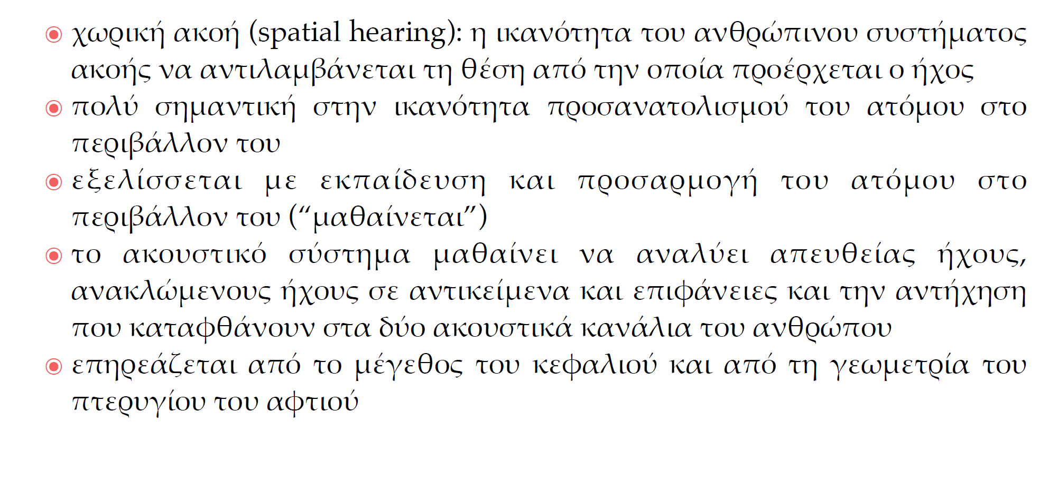
ΒΑΣΙΚΕΣ ΨΥΧΟΑΚΟΥΣΤΙΚΕΣ ΠΟΣΟΤΗΤΕΣ
Χωρική ακοή

Slide 30
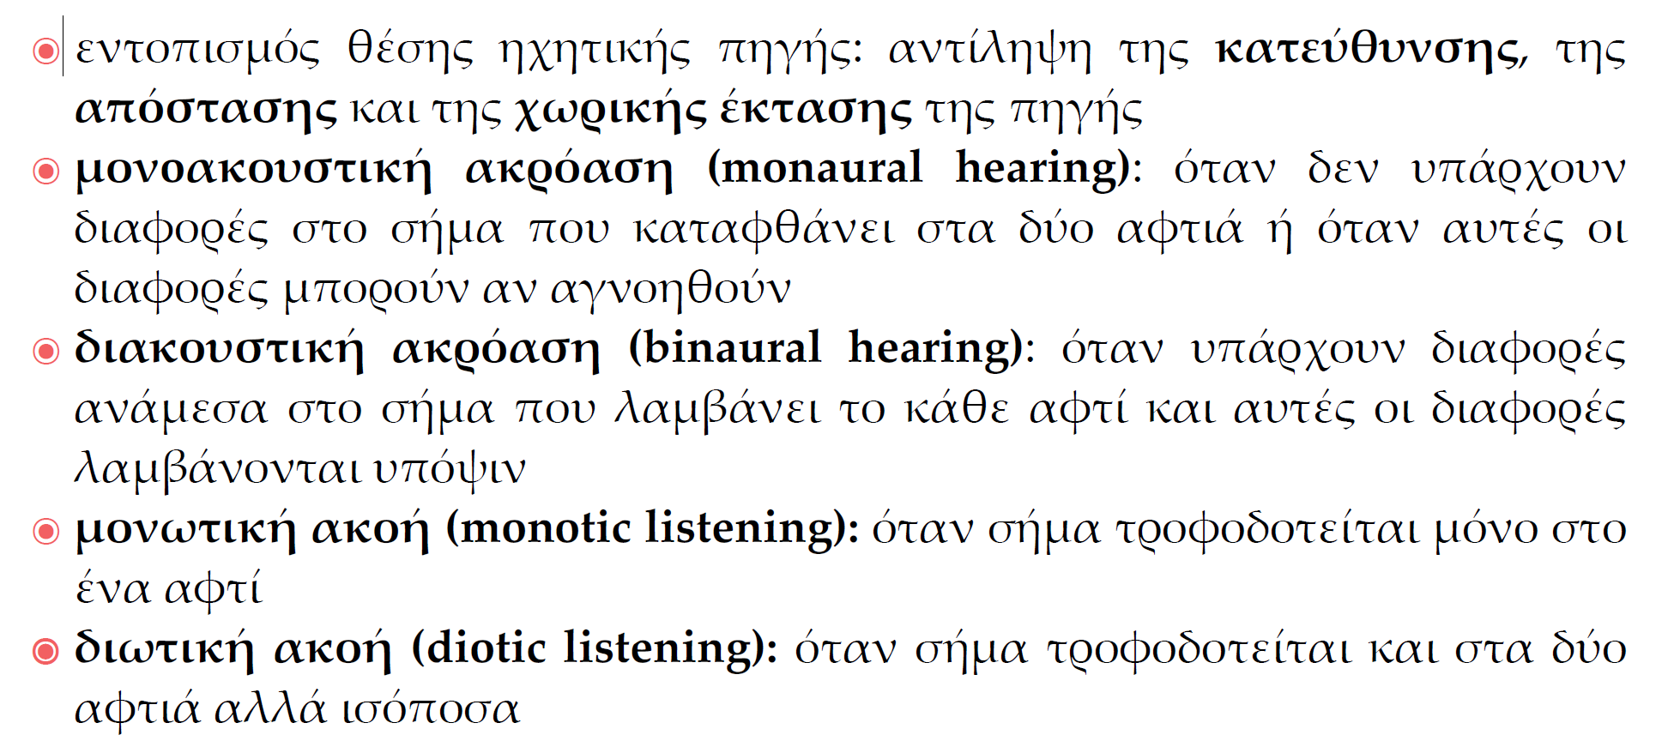
ΒΑΣΙΚΕΣ ΨΥΧΟΑΚΟΥΣΤΙΚΕΣ ΠΟΣΟΤΗΤΕΣ
Χωρική ακοή-Έννοιες και ορισμοί

Slide 31
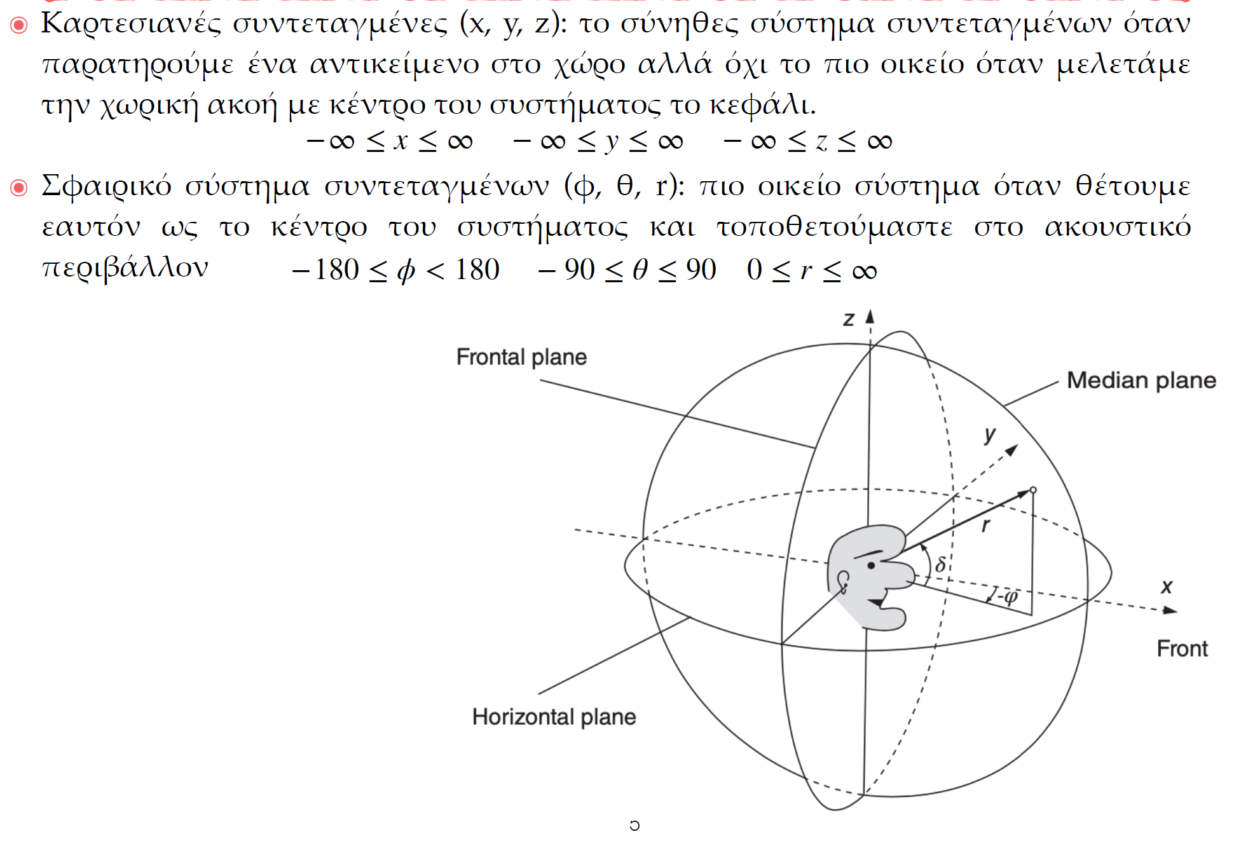
ΒΑΣΙΚΕΣ ΨΥΧΟΑΚΟΥΣΤΙΚΕΣ ΠΟΣΟΤΗΤΕΣ
Συστήματα συντεταγμένων

Slide 32
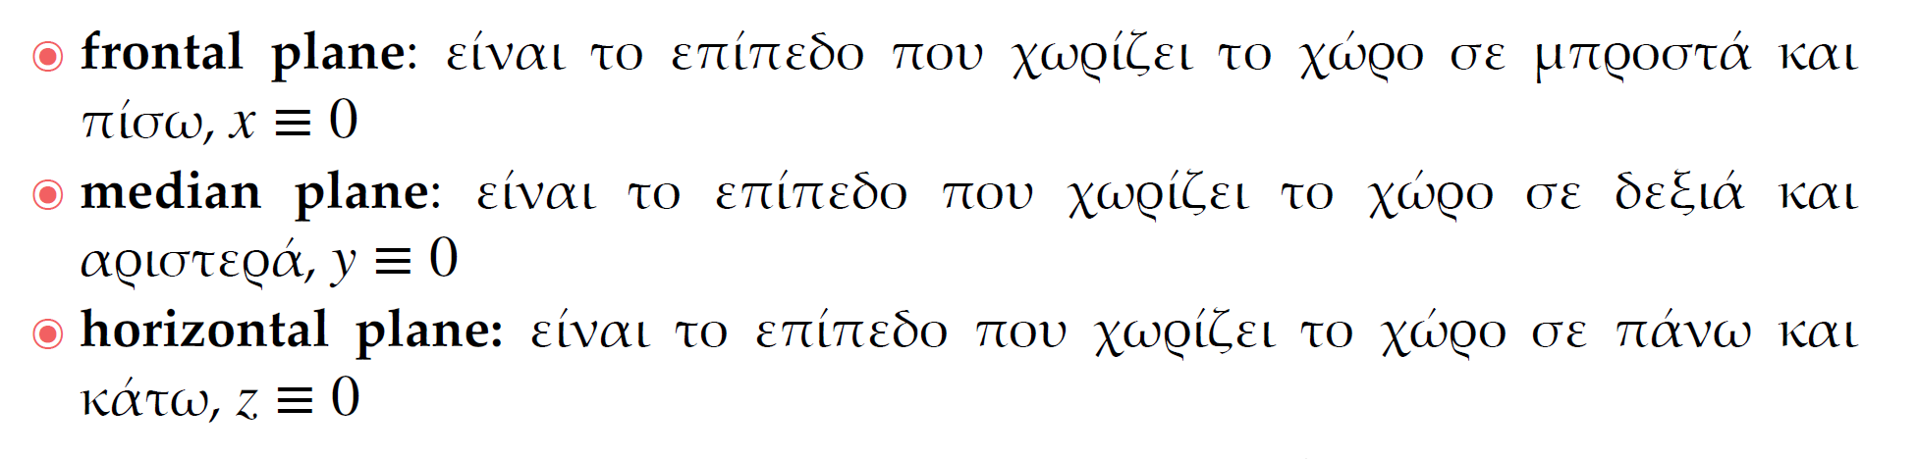
ΒΑΣΙΚΕΣ ΨΥΧΟΑΚΟΥΣΤΙΚΕΣ ΠΟΣΟΤΗΤΕΣ
Συστήματα συντεταγμένων

Slide 33
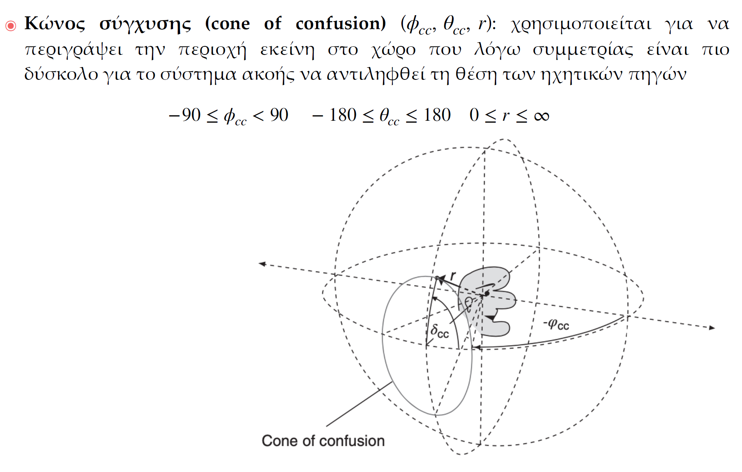
ΒΑΣΙΚΕΣ ΨΥΧΟΑΚΟΥΣΤΙΚΕΣ ΠΟΣΟΤΗΤΕΣ
Συστήματα συντεταγμένων

Slide 34
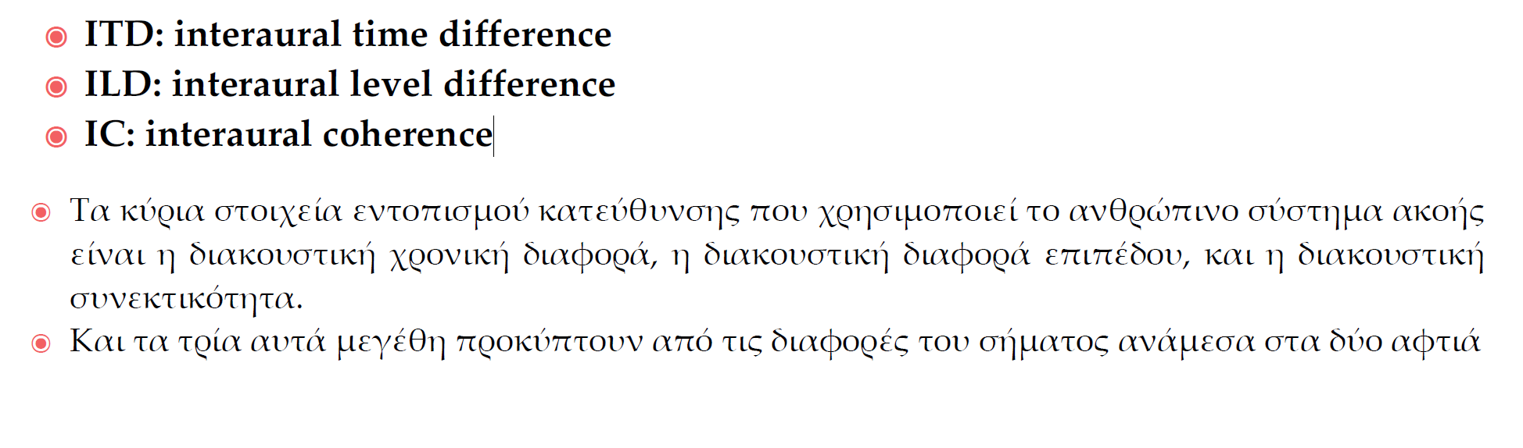
ΒΑΣΙΚΕΣ ΨΥΧΟΑΚΟΥΣΤΙΚΕΣ ΠΟΣΟΤΗΤΕΣ
Localization cues-Στοιχεία εντοπισμού

Slide 35
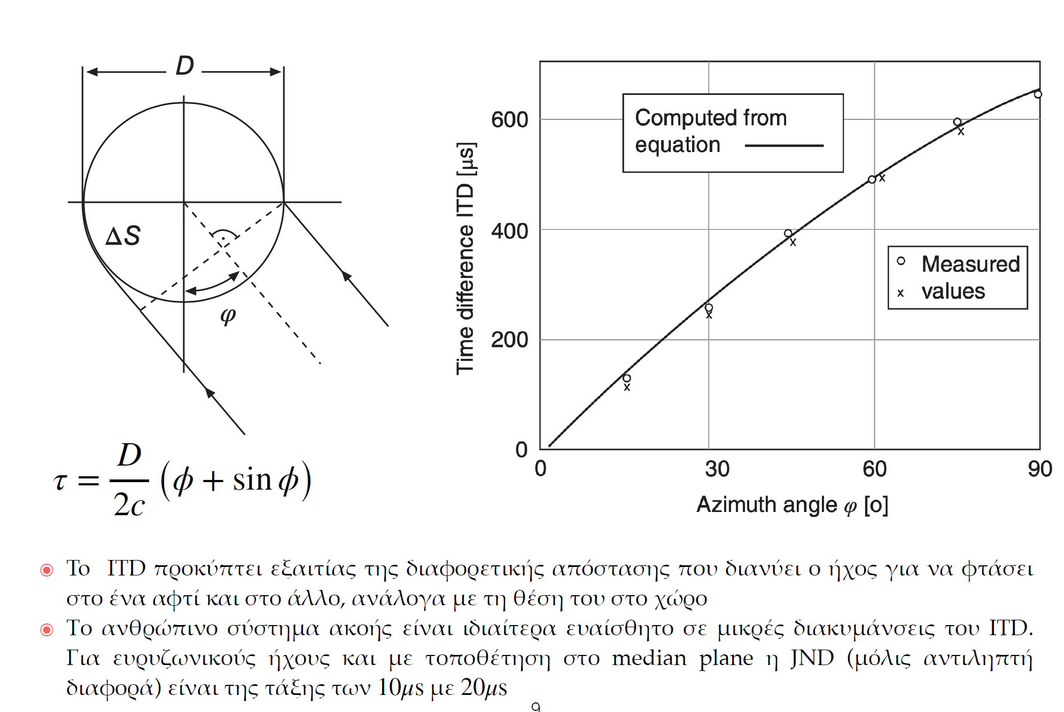
ΒΑΣΙΚΕΣ ΨΥΧΟΑΚΟΥΣΤΙΚΕΣ ΠΟΣΟΤΗΤΕΣ
Interaural Time Difference (ITD)

Slide 36
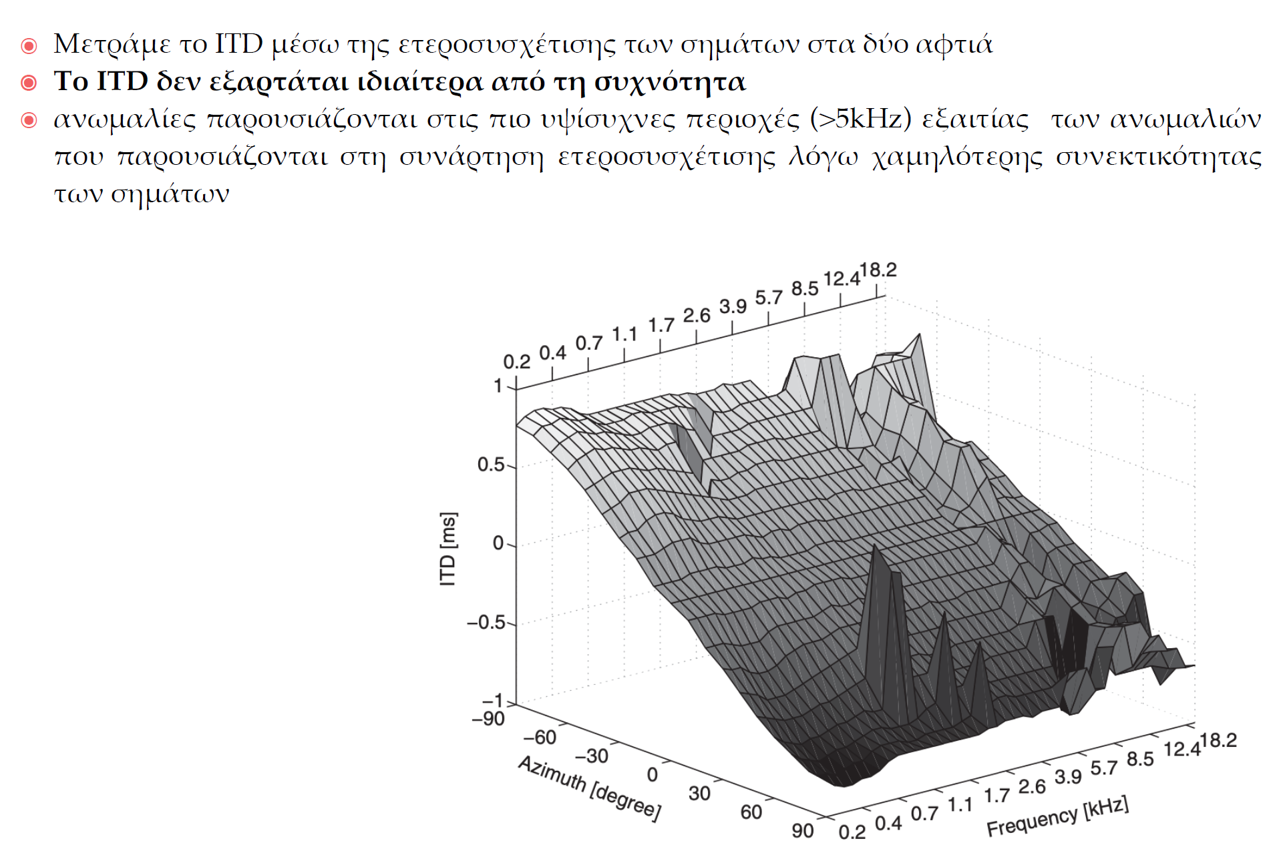
ΒΑΣΙΚΕΣ ΨΥΧΟΑΚΟΥΣΤΙΚΕΣ ΠΟΣΟΤΗΤΕΣ
Interaural Time Difference (ITD)

Slide 37
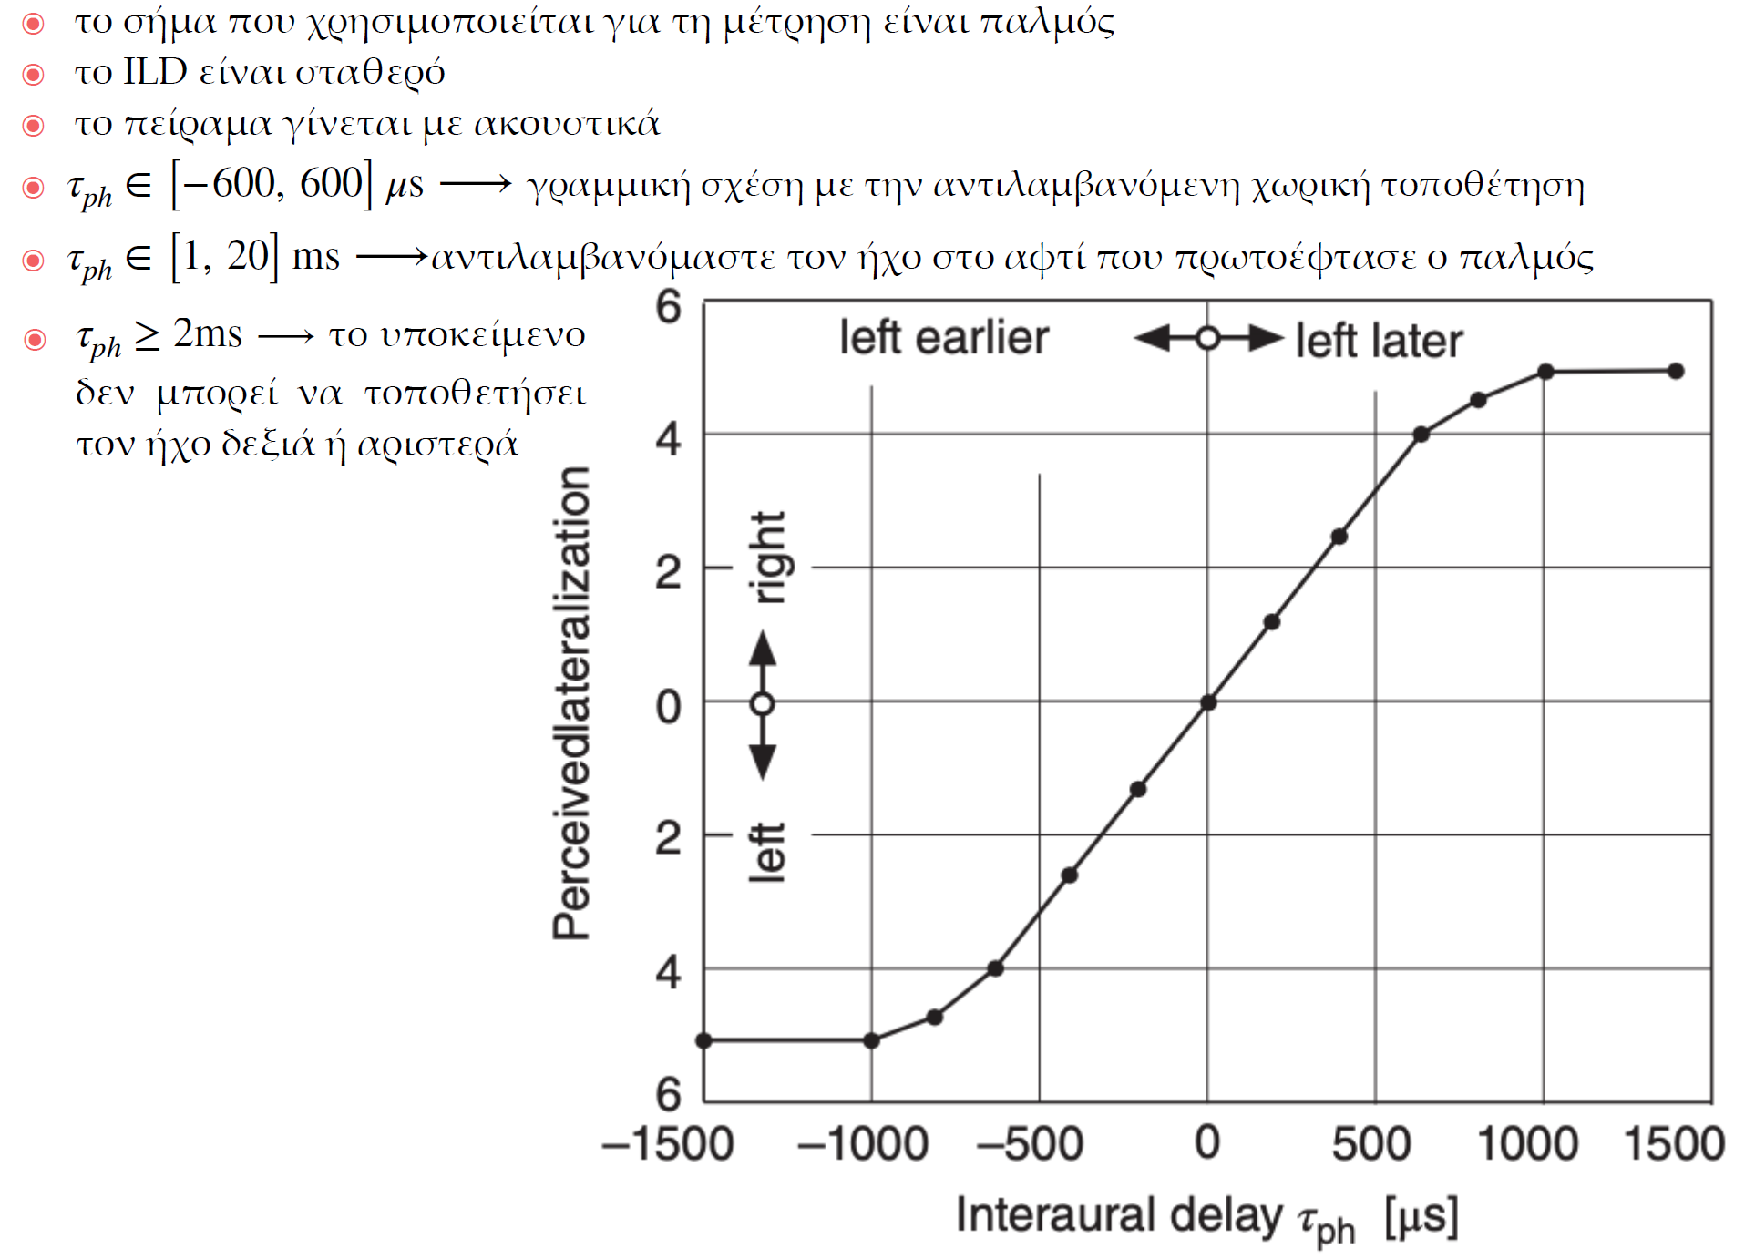
ΒΑΣΙΚΕΣ ΨΥΧΟΑΚΟΥΣΤΙΚΕΣ ΠΟΣΟΤΗΤΕΣ
Interaural Time Difference (ITD)
Script: ITD

Slide 38
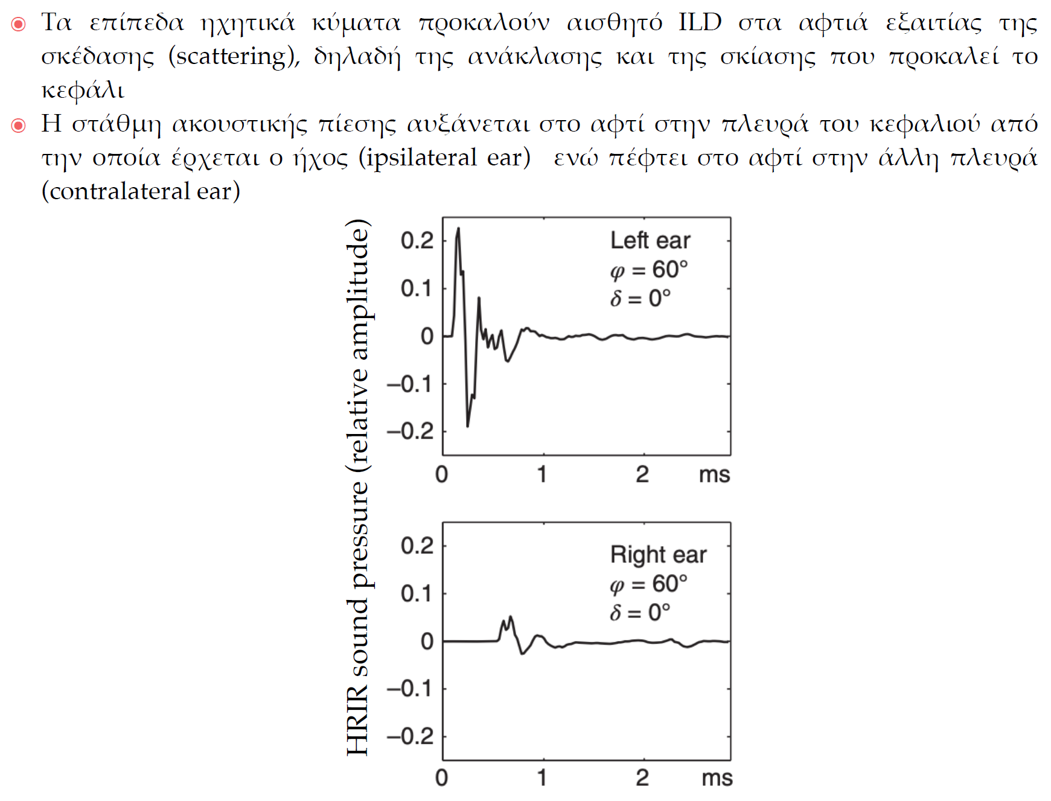
ΒΑΣΙΚΕΣ ΨΥΧΟΑΚΟΥΣΤΙΚΕΣ ΠΟΣΟΤΗΤΕΣ
Interaural Level Difference (ILD)

Slide 39
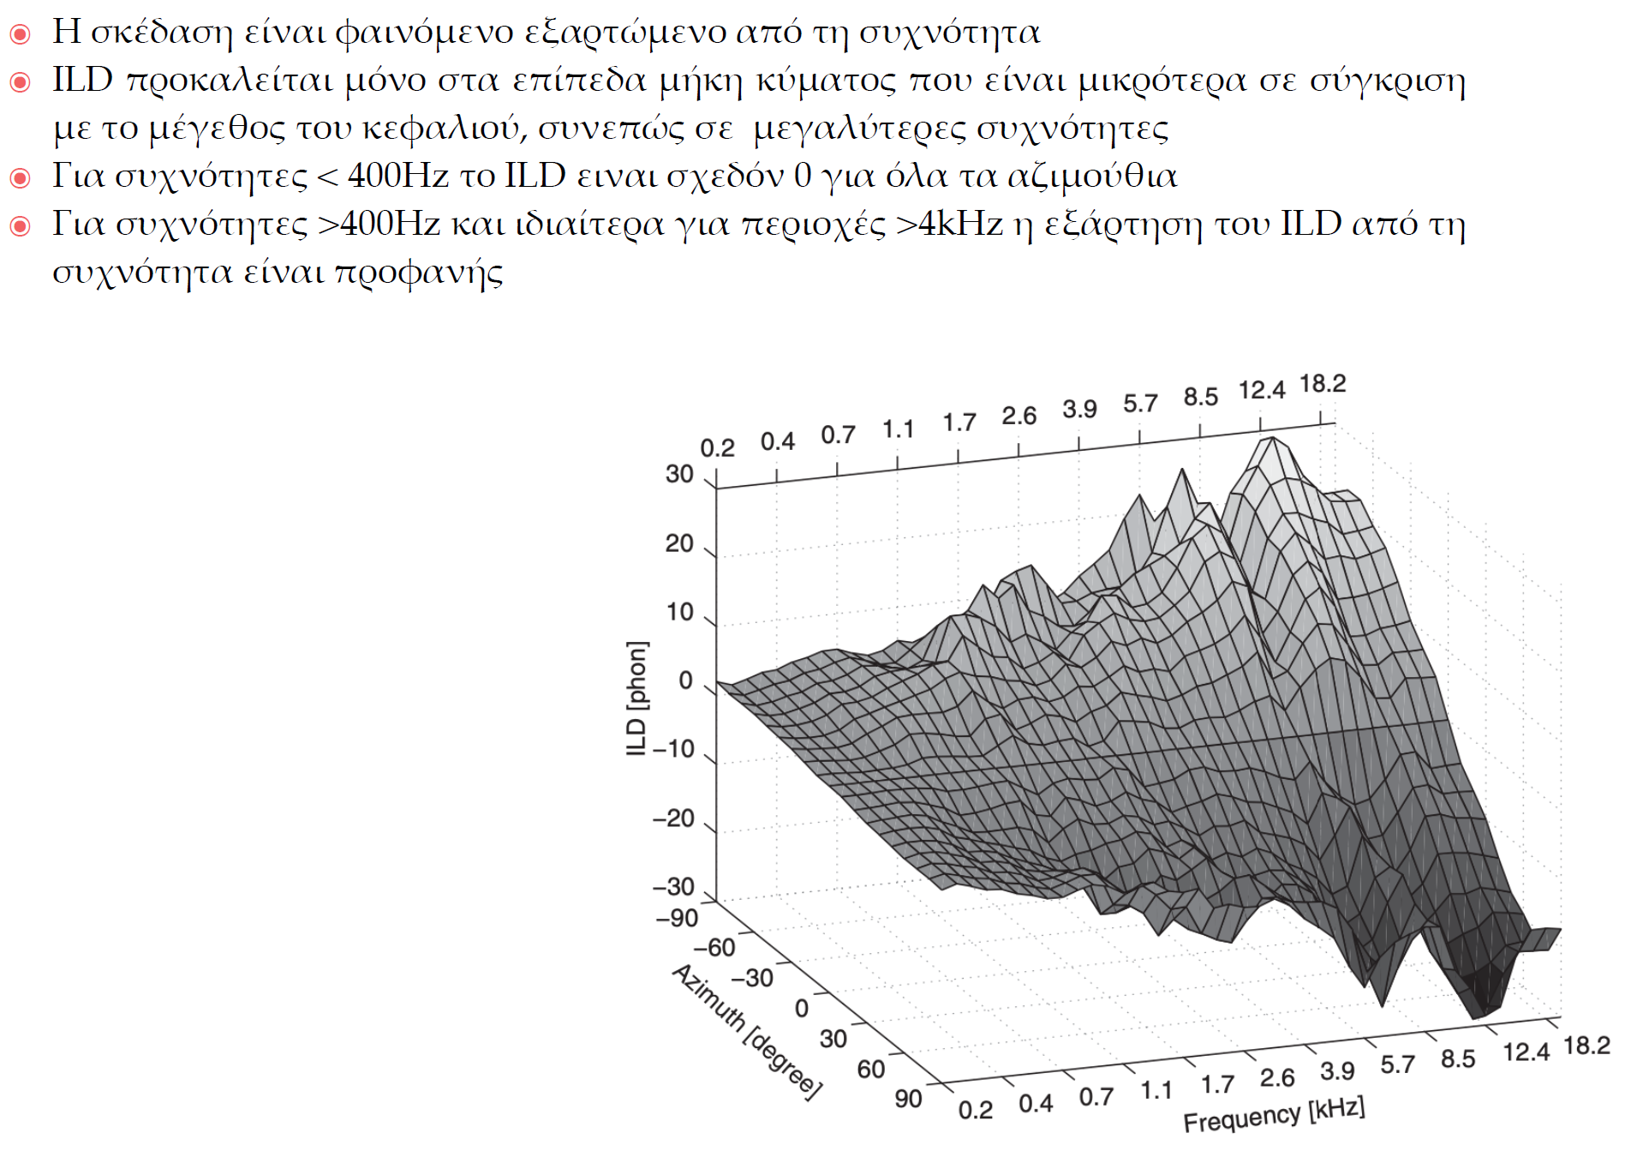
ΒΑΣΙΚΕΣ ΨΥΧΟΑΚΟΥΣΤΙΚΕΣ ΠΟΣΟΤΗΤΕΣ
Interaural Level Difference (ILD)
Script: ILD

Slide 40
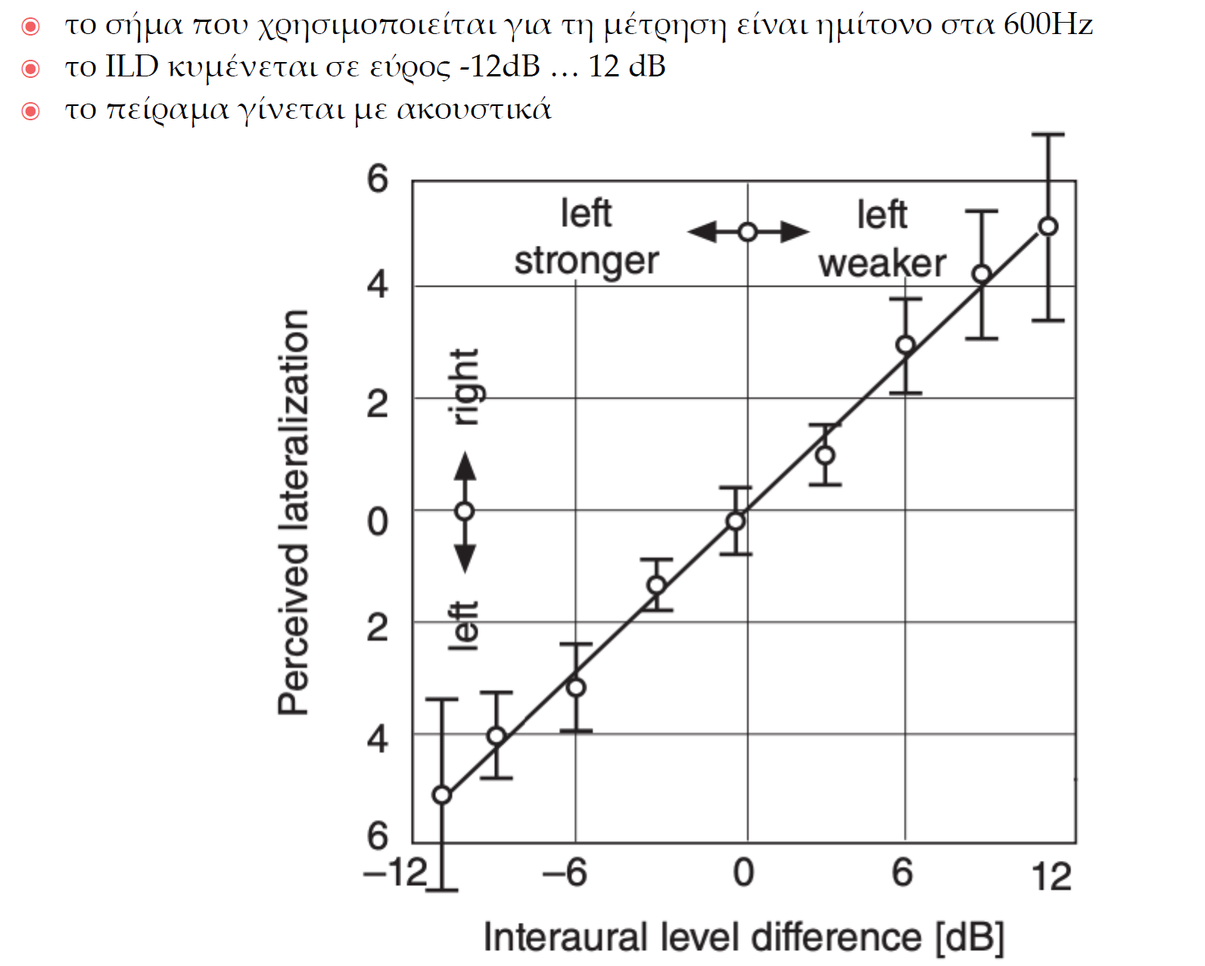
ΒΑΣΙΚΕΣ ΨΥΧΟΑΚΟΥΣΤΙΚΕΣ ΠΟΣΟΤΗΤΕΣ
Interaural Level Difference (ILD)

Slide 41
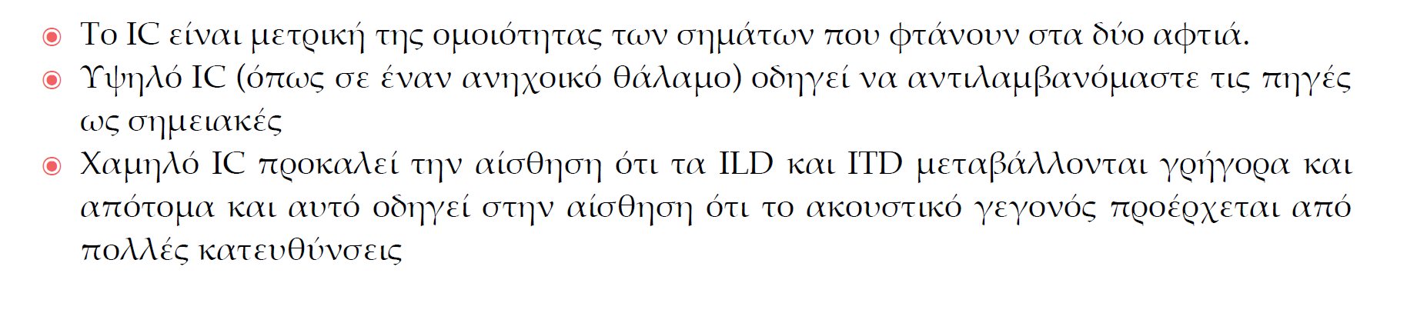
ΒΑΣΙΚΕΣ ΨΥΧΟΑΚΟΥΣΤΙΚΕΣ ΠΟΣΟΤΗΤΕΣ
Interaural Coherence (IC)
Script: ICdemo

Slide 42
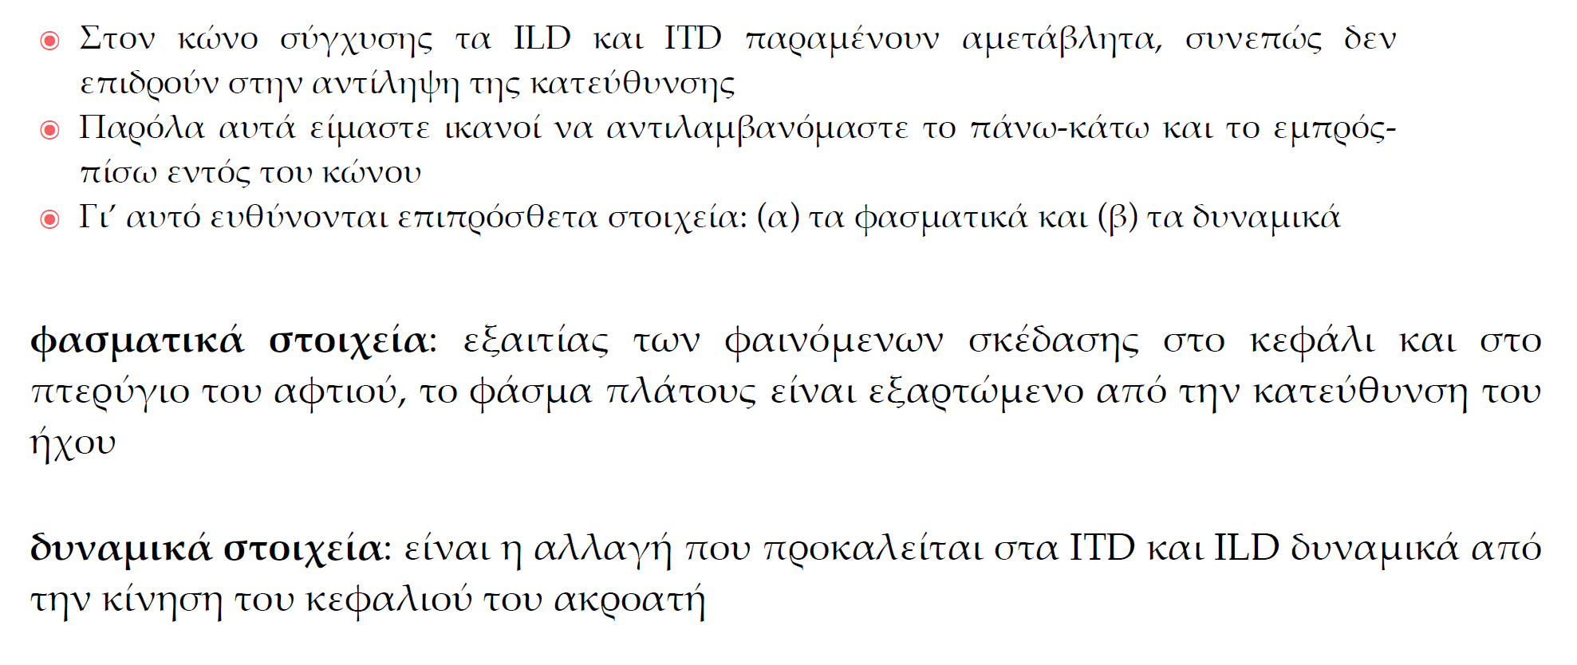
ΒΑΣΙΚΕΣ ΨΥΧΟΑΚΟΥΣΤΙΚΕΣ ΠΟΣΟΤΗΤΕΣ
Φασματικά (spectral) και δυναμικά (dynamic) στοιχεία (cues)

Slide 43
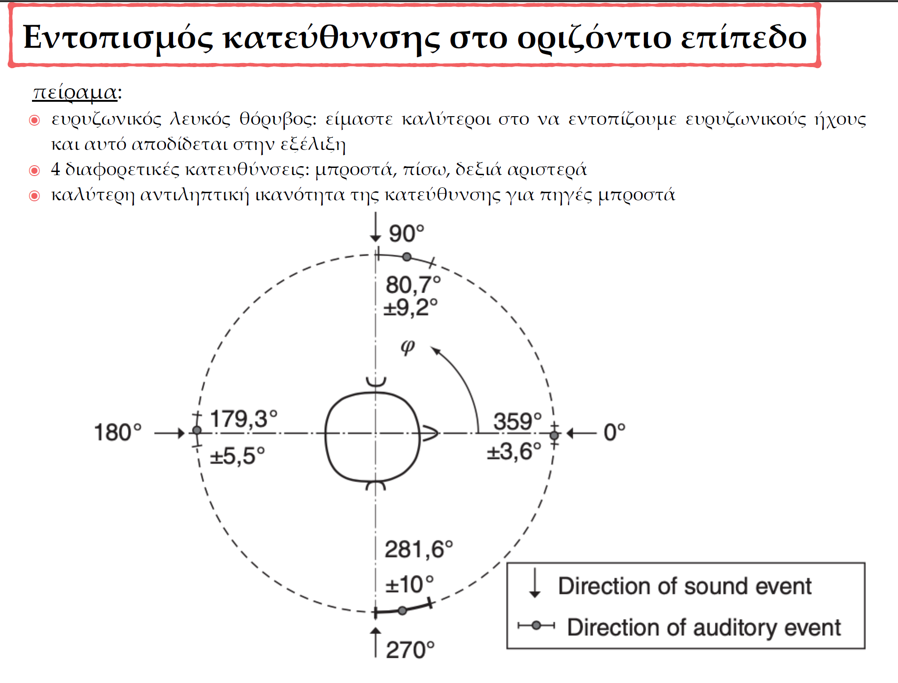
ΒΑΣΙΚΕΣ ΨΥΧΟΑΚΟΥΣΤΙΚΕΣ ΠΟΣΟΤΗΤΕΣ

Slide 44
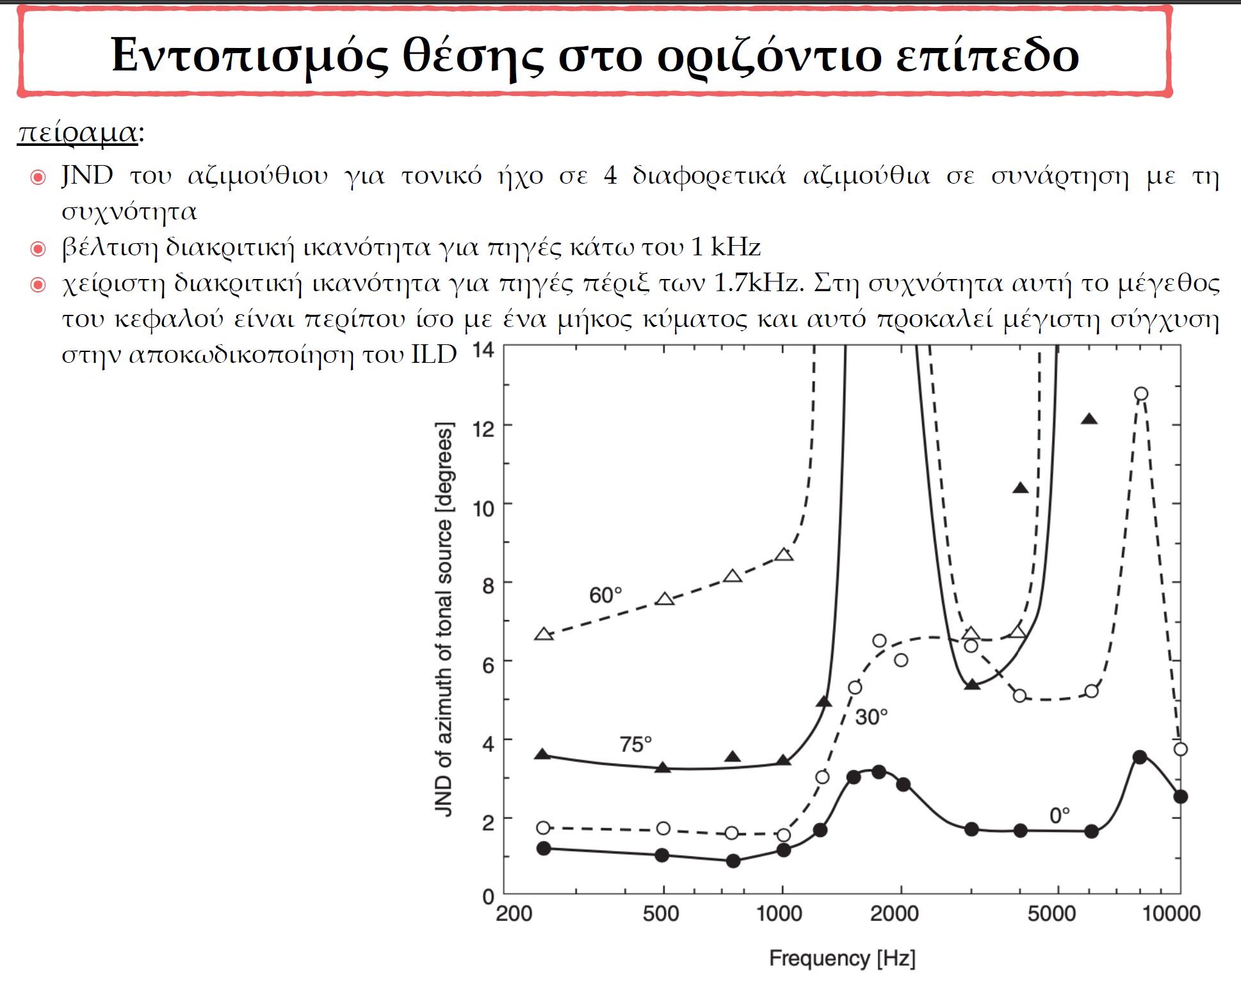
ΒΑΣΙΚΕΣ ΨΥΧΟΑΚΟΥΣΤΙΚΕΣ ΠΟΣΟΤΗΤΕΣ

Slide 45
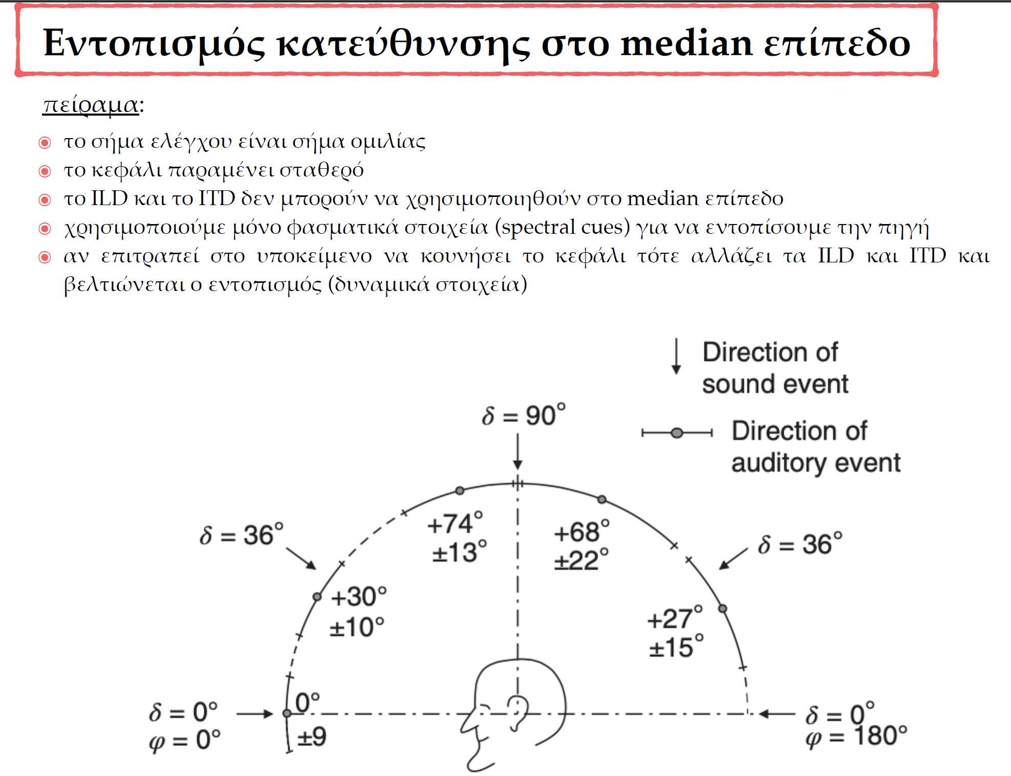
ΒΑΣΙΚΕΣ ΨΥΧΟΑΚΟΥΣΤΙΚΕΣ ΠΟΣΟΤΗΤΕΣ

Slide 46
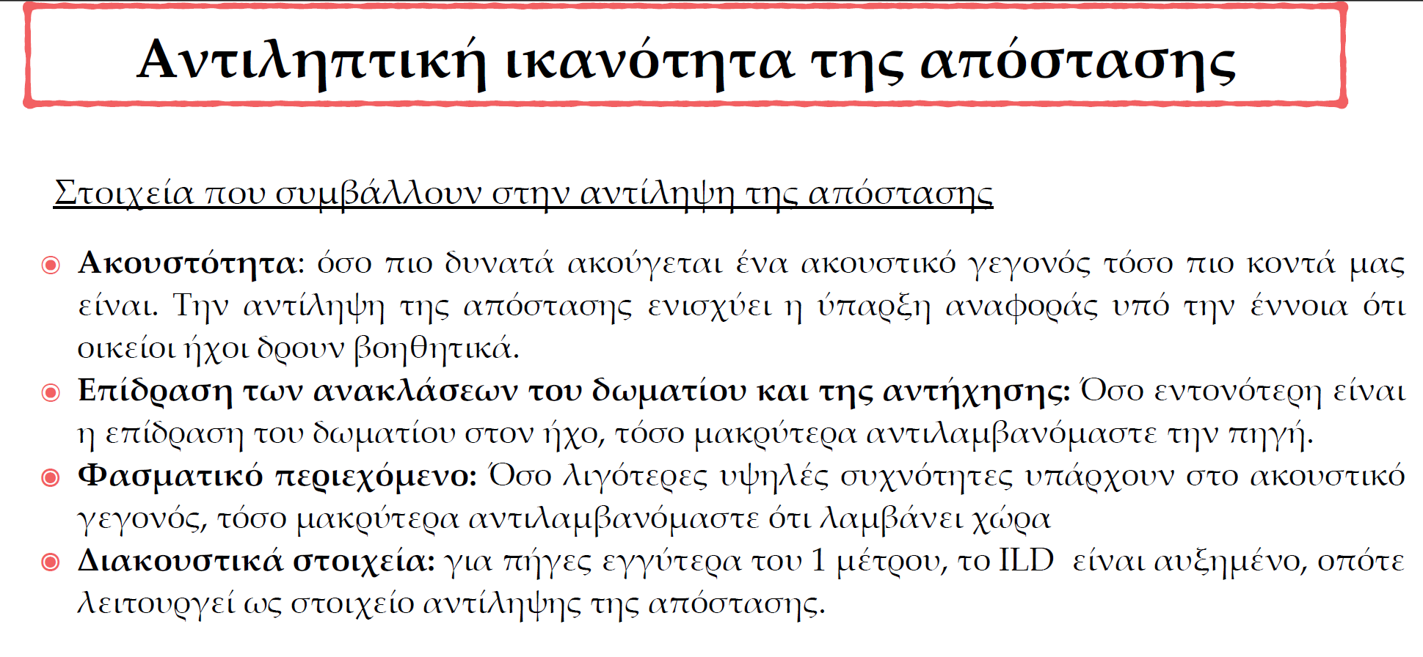
ΒΑΣΙΚΕΣ ΨΥΧΟΑΚΟΥΣΤΙΚΕΣ ΠΟΣΟΤΗΤΕΣ

Slide 47
PROJECT ΨΥΧΟΑΚΟΥΣΤΙΚO DEMO
Επιλέξτε μία από τις παρακάτω ψυχοακουστικές έννοιες:
Strength
Tonality
Αρμονία (consonance)
Δυσαρμονία (dissonance)
Στόχος: Να δημιουργήσετε ένα MATLAB ή Python /…/ script που δείχνει την έννοια που επιλέξατε μέσω ήχου και γραφημάτων.
Το script μπωρει να περιλαμβάνει:
Δημιουργία δύο ήχων για σύγκριση
Αναπαραγωγή των ήχων
Plot του χρονικού σήματος
Plot του φάσματος συχνοτήτων
Σύντομη περιγραφή μέσα στο script για το τι δείχνει το παράδειγμα
……
Παραδοτέο (προαιρετικό):
Ένα αρχείο .m ή .py και 2–3 προτάσεις με το τι παρατηρείτε. Ατομικό η ομαδικό

Slide 48
ΑΤΟΜΙΚΑ PROJECTS
Επιλέξτε ένα από τα παρακάτω θέματα:
Noise cancelling (Βασική αρχή – παθητική vs ενεργή ηχομόνωση)
Μείωση θορύβου μηχανών (Μείωση στην πηγή – κατά τη διάδοση)
Σιγαστήρες (Απορροφητικοί / αντίδρασης / συντονισμού)
Θόρυβος κλιματισμού HVAC (Αεροδυναμικός θόρυβος – συμπιεστές)
Ακουστική μεγάλων χώρων (Αρχαία vs σύγχρονα – ρόλος γεωμετρίας και υλικών)
Περιβαλλοντικός θόρυβος (Πηγές – μέτρα περιορισμού)
Φράγματα ήχου (Ύψος/πάχος – ρόλος εδάφους)
Ψυχοακουστική (Λειτουργία αυτιού – binaural hearing)
Υπολογιστική ακουστική (ανάλυση και επεξεργασία ήχου χρήση software)
Advanced θέματα:
Acoustic metamaterials (Bandgaps – έλεγχος διάδοσης)
Laser & ακουστική (Συμβολομετρία /εφαρμογές σε όργανα /πήγες πλάσματος)
Μελέτη επιστημονικού paper (σχετικό με το τμήμα – ελεύθερη επιλογή)

Slide 49
Σιγαστήρες (Απορροφητικοί / αντίδρασης / συντονισμού)
Σιγαστήρες απορρόφησης (absorptive silencers):
Λειτουργούν με υλικά που απορροφούν την ηχητική ενέργεια (π.χ. πορώδη ή ινώδη υλικά). Η ενέργεια του ήχου μετατρέπεται σε θερμότητα. Είναι πιο αποτελεσματικοί σε υψηλές συχνότητες.
Σιγαστήρες αντίδρασης (reactive silencers):
Βασίζονται σε γεωμετρικές μεταβολές (θαλάμους, διαστολές, διαφράγματα) που προκαλούν ανακλάσεις και συμβολές των κυμάτων. Δεν χρησιμοποιούν απορροφητικά υλικά. Είναι πιο αποτελεσματικοί σε χαμηλές συχνότητες.
Σιγαστήρες συντονισμού (resonant silencers):
Εκμεταλλεύονται το φαινόμενο του συντονισμού (π.χ. αντηχεία Helmholtz) για να εξασθενήσουν συγκεκριμένες συχνότητες. Είναι στενής ζώνης και στοχεύουν συγκεκριμένα φάσματα θορύβου.

Slide 50
Noise cancelling (Βασική αρχή – παθητική vs ενεργή ηχομόνωση)
Noise Cancelling (Ακύρωση θορύβου)
Η βασική αρχή της ακύρωσης θορύβου είναι η μείωση του ανεπιθύμητου ήχου είτε με φυσικό μπλοκάρισμα είτε με «εξουδετέρωση» του κύματος.
Παθητική ηχομόνωση (passive noise isolation):
Βασίζεται στη χρήση υλικών ή κατασκευών που εμποδίζουν τον ήχο να περάσει (π.χ. αφρώδη υλικά, ωτοασπίδες, ακουστικά που καλύπτουν το αυτί). Δεν χρησιμοποιεί ηλεκτρονικά και είναι πιο αποτελεσματική σε υψηλές συχνότητες.
Ενεργή ακύρωση θορύβου (active noise cancelling - ANC):
Χρησιμοποιεί μικρόφωνα και ηλεκτρονικά κυκλώματα για να «ακούσει» τον θόρυβο και να δημιουργήσει ένα αντίθετο ηχητικό κύμα. Τα δύο κύματα αλληλοαναιρούνται (καταστροφική συμβολή), μειώνοντας τον θόρυβο.
Είναι πιο αποτελεσματική σε χαμηλές συχνότητες (π.χ. ήχος κινητήρα).

